Slide 1
TRABALHO DE ESTATÍSTICA
FATEC FRANCA – 3ºADS

Slide 2
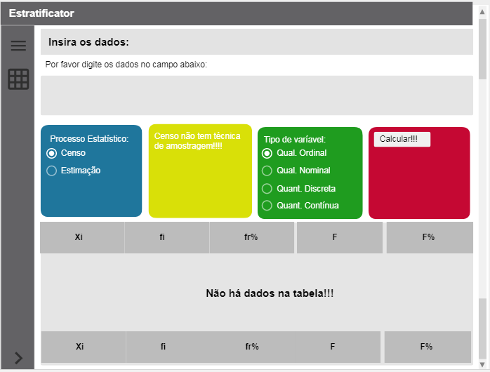
Prototipação de telas

Slide 3
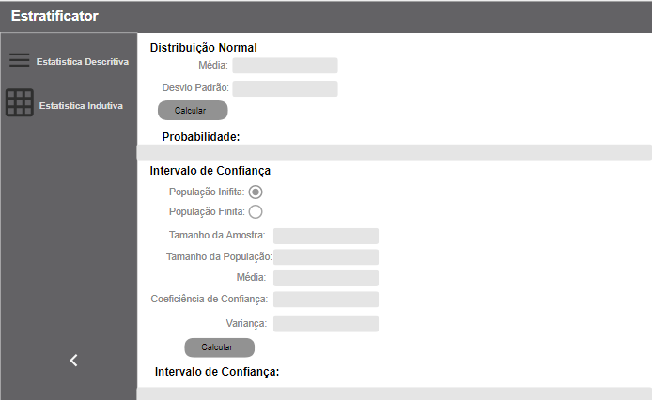

Slide 4
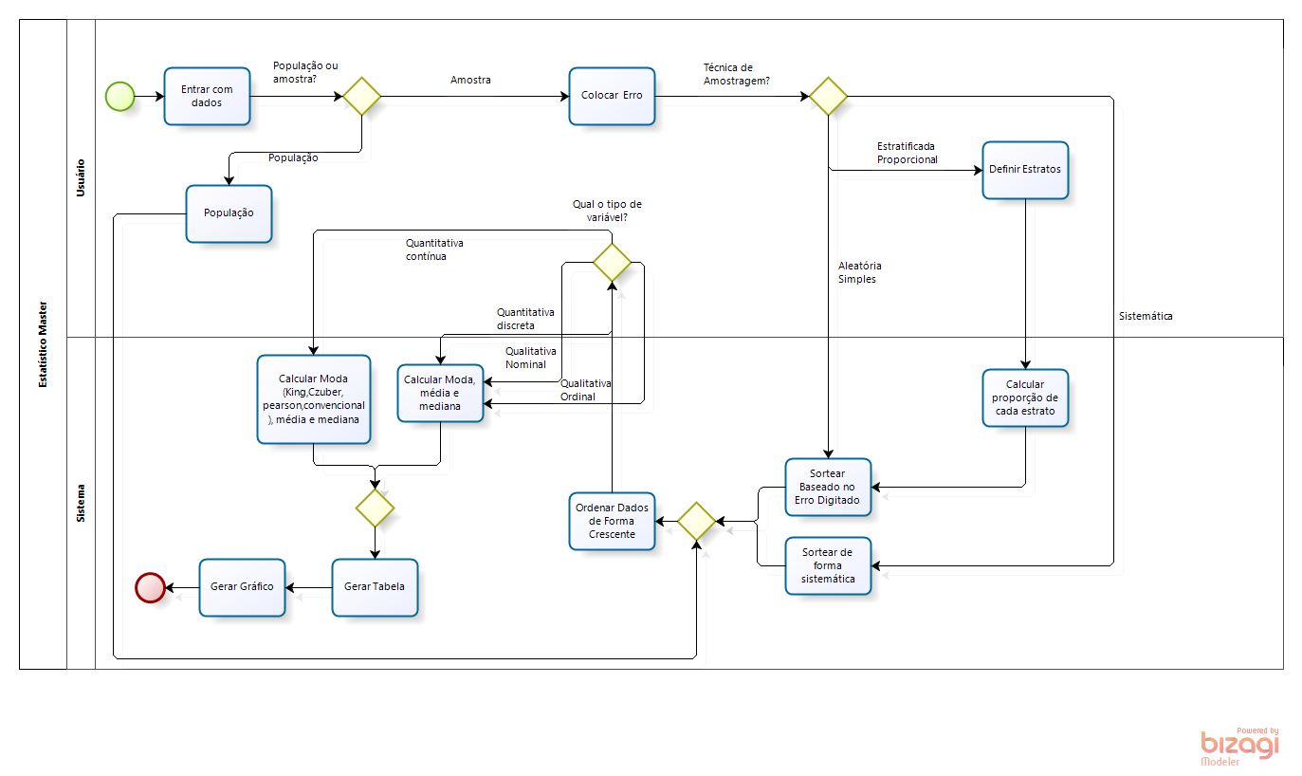
BPMN

Slide 5
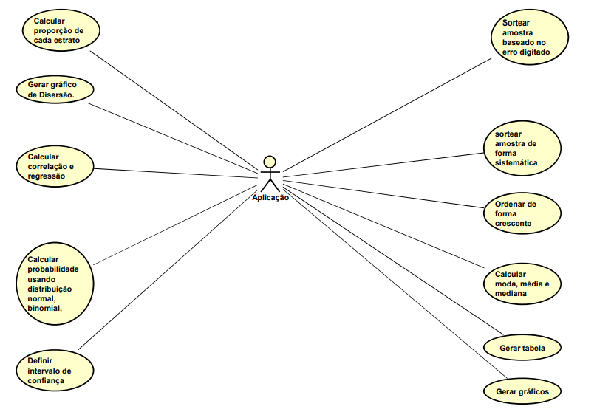
CASO DE USO

Slide 6
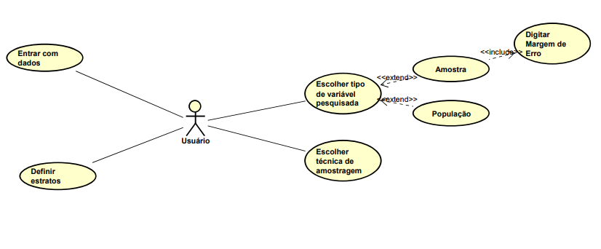
CASO DE USO

Slide 7
Integrantes do grupo
Daniel Miranda
Marcio Godoy
Marcius Doi
Paulo Sérgio

